Slide 1
Basis Data Sekolah
20.11.3576 Shafira Hentihu
20.11.3598 Ayunda Putri Purnama Sari
20.11.3605 William Bagus Setiawan
20.11.3601 Danang Eko Nuryanto
20.11.3574 Wahyu Eko Prasetyo

Slide 2
Proporsi pengerjaan
20.11.3576 Shafira Hentihu 20% (pembuat basisdata)
20.11.3598 Ayunda Putri Purnama Sari 20% (pembuat basisdata)
20.11.3605 William Bagus Setiawan 20% (pembuat erd dan mapping)
20.11.3601 Danang Eko Nuryanto 20% (pembuat laporan)
20.11.3574 Wahyu Eko Prasetyo 20% (pembuat laporan)

Slide 3
Basis Data Sekolah
Sekolah membutuhkan basisdata untuk memudahkan mengatur data-data yang ada di sekolahtersebut. Basisdata diperlukan karena jumlah data-data di sekolah sangat banyak, misalnya seperti jumlah Murid dan guru di sekolah tersebut.
Apabila pengaturan data-data tersebut dilakukan secara manual akan menghabiskan banyak waktu dan tenaga (tidak efisien dalam waktu dan tenaga). Pengaturan ini dapat dilakukan dengan membuat basisdata yang terdiri dari beberapa entitas seperti data guru, data murid, data kelas, dan data karyawan. Entitas entitas ini nantinya dapat dihubungkan sehingga memudahkan pengaturan dan pengawasan data yang ada.

Slide 4
Entity Relational Diagram
Dokumen lain

Slide 5
Entity Relational Diagram
Erd dari database sekolah mempunyai 5 entitas yaitu : Guru, Mata Pelajaran, Kelas, Pengurus Kelas, Siswa. Ada 4 relasi yang terbentuk 1 to 1 : Guru dengan Mata Pelajaran, 1 to many : Kelas dengan Pengurus Kelas dan Kelas dengan Siswa, many to many : Mata Pelajaran ke Kelas.

Slide 6
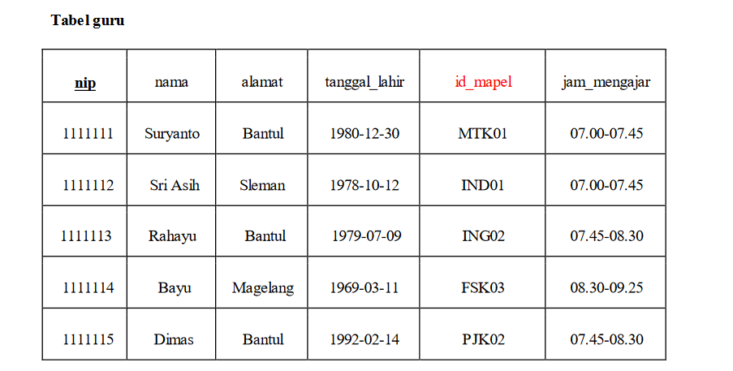
Mapping Table

Slide 7
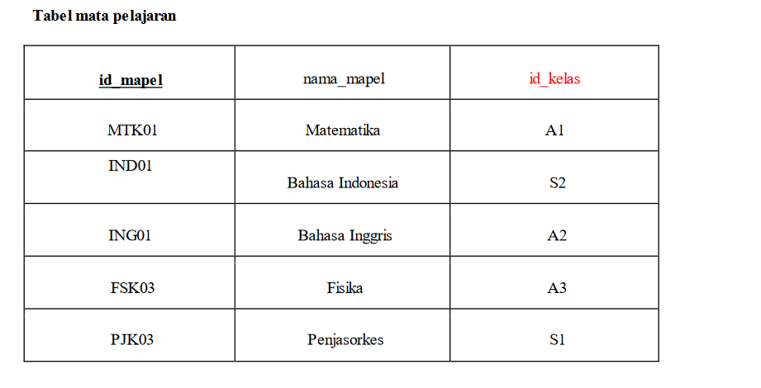
Mapping Table

Slide 8
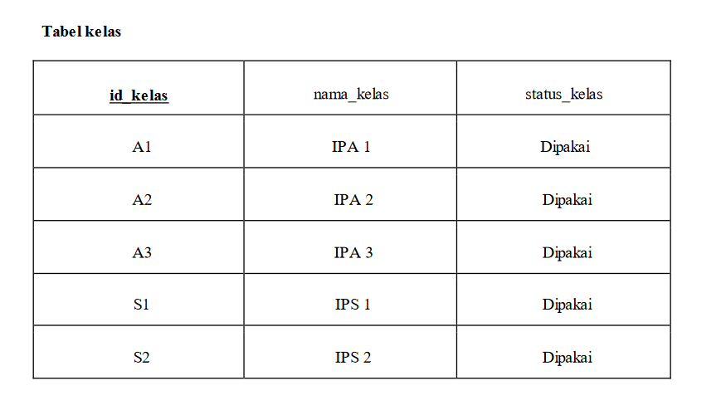
Mapping Table

Slide 9
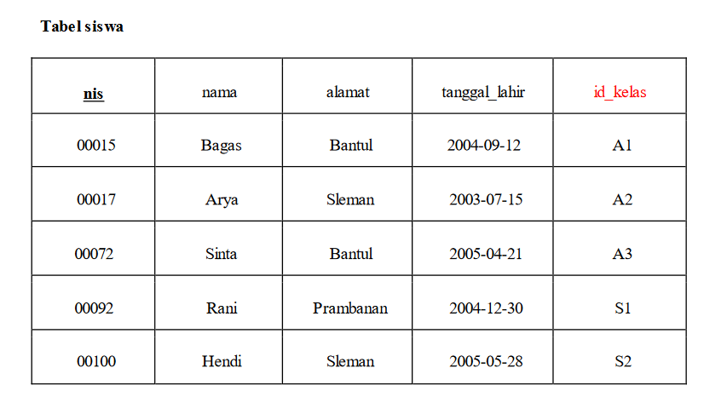
Mapping Table

Slide 10
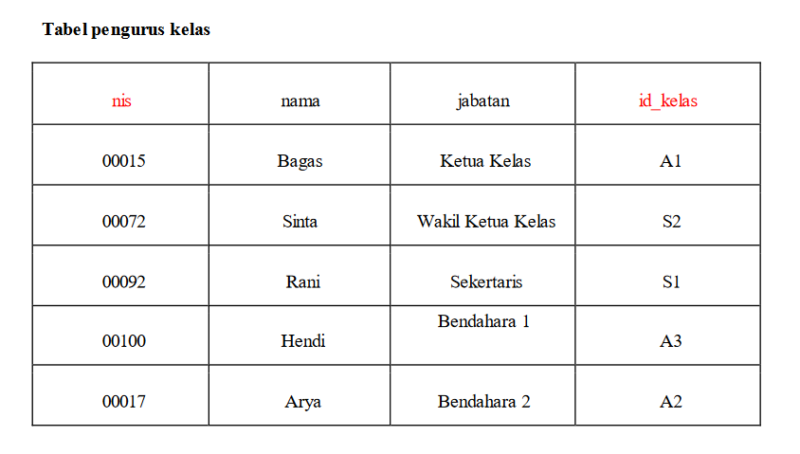
Mapping Table

Slide 11
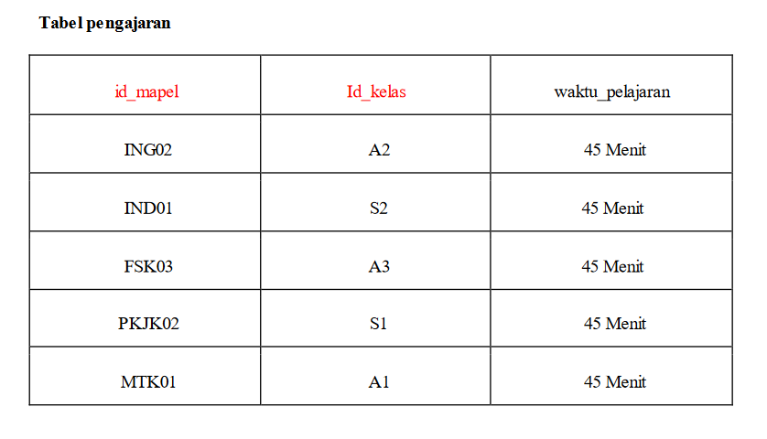
Mapping Table

Slide 12
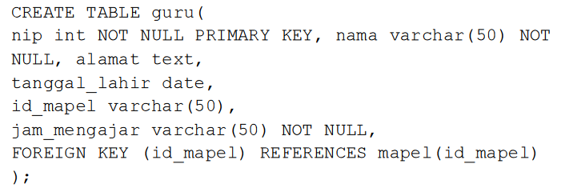
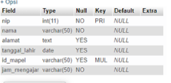
Implementasi level fisik
Database : MySQL
Pembuatan table:

Slide 13
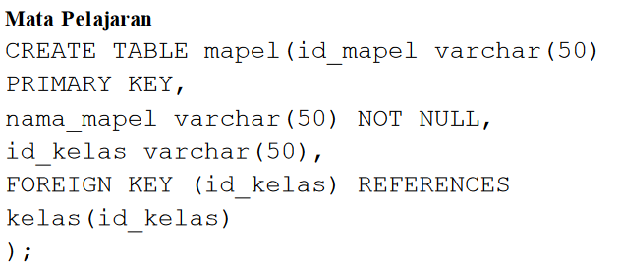

Implementasi level fisik

Slide 14
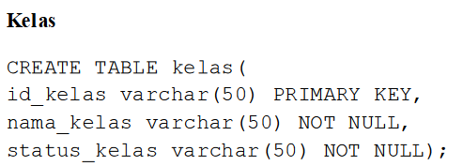

Implementasi level fisik

Slide 15
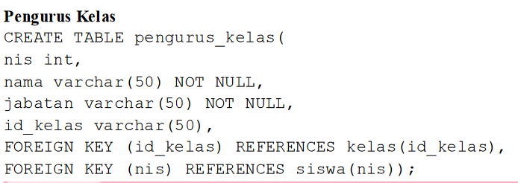

Implementasi level fisik

Slide 16
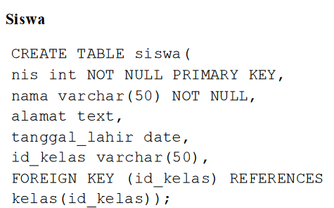

Implementasi level fisik

Slide 17
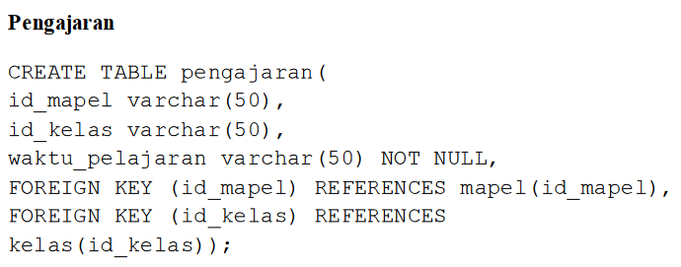

Implementasi level fisik

Slide 18
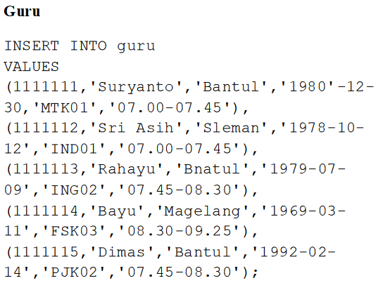
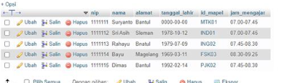
Insertasi ke dalam tabel

Slide 19
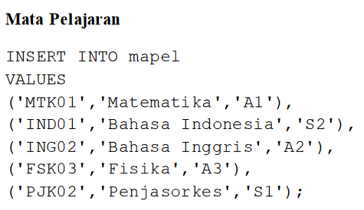
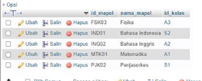
Insertasi ke dalam tabel

Slide 20
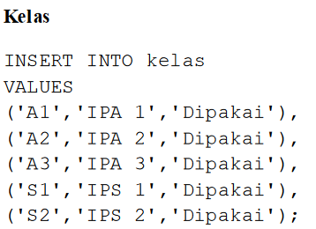
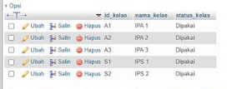
Insertasi ke dalam tabel

Slide 21
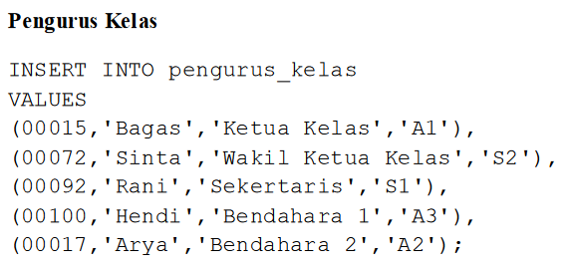

Insertasi ke dalam tabel

Slide 22
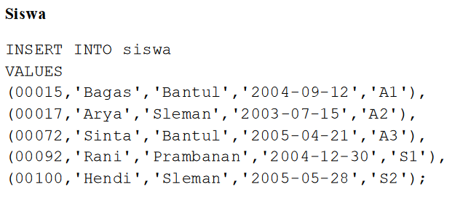
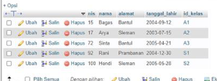
Insertasi ke dalam tabel

Slide 23
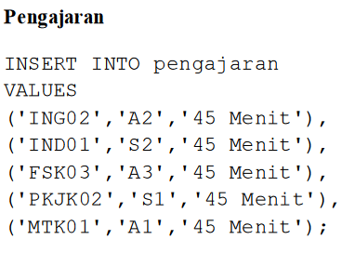
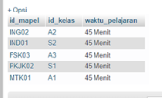
Insertasi ke dalam tabel

Slide 24
Select statement
Fungsi agregasi
Nilai max
Perintah ini digunakan untuk menampilkan nilai MAX nip pada tabel guru.

Slide 25
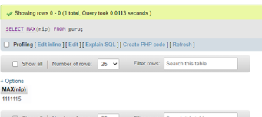

Slide 26

Select statement
Fungsi agregasi
2. Nilai min
Perintah ini digunakan untuk menampilkan nilai MIN nip pada tabel guru.

Slide 27
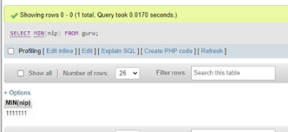

Slide 28
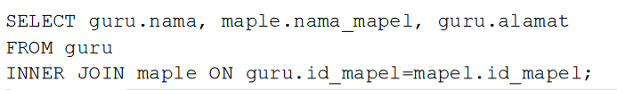
Join table
Perintah ini Untuk menampilkan dari gabungan antara tabel guru dengan tabel mapel.

Slide 29
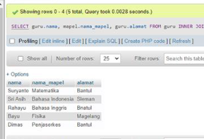

Slide 30

Grouping
Grouping ini kita gunakan untuk mengkelompokkan kelas yang telah dipakai.

Slide 31
